Slide 1
Jazyková cvičení IV
Наука и техника

Slide 2
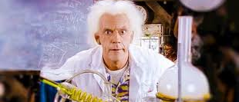
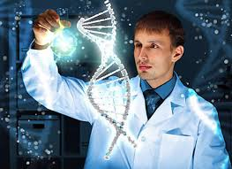
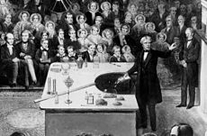
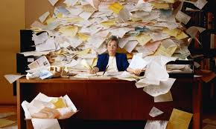
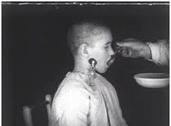
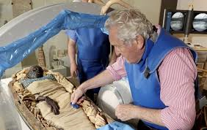
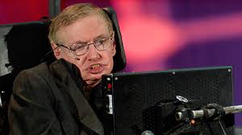
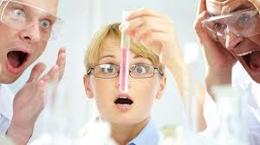
ЧТО ТАКОЕ НАУКА?

Slide 3
Вы согласны с этими определениями?
Как цели и задачи науки менялись во времени?
Каковы главные цели науки сейчас?

Slide 4
ИЗВЕСТНЫЕ РОССИЙСКИЕ УЧЕНЫЕ

Slide 5
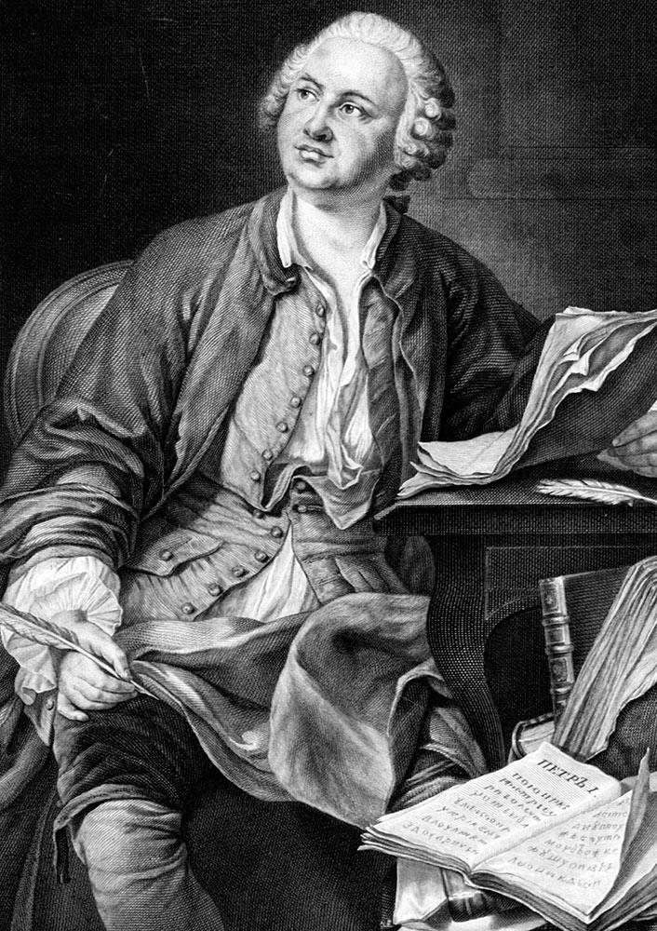
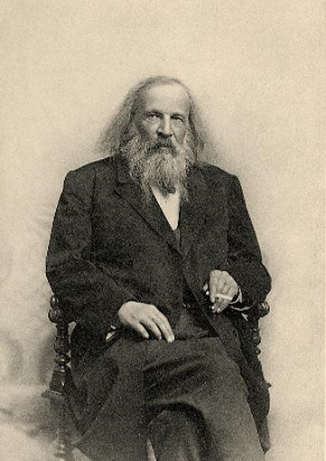
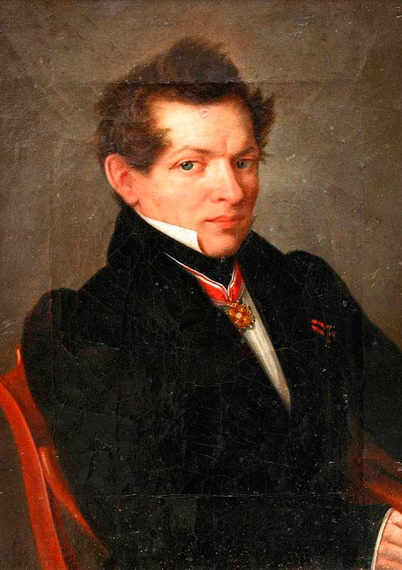
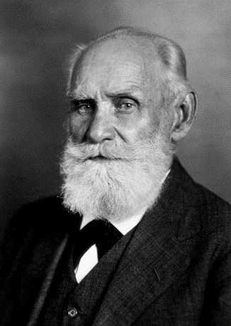
1
3
Михаил Ломоносов Сделал немало открытий в разных областях науки, в частности, впервые сформулировал всеобщий закон сохранения материи и движения (1760 год), создал молекулярно-кинетическую теорию тепла, основал науку о стекле. Разработал проект первого в России классического университета – Московского университета (1755 год).
Николай Лобачевский Создал геометрию Лобачевского (1829 год), позднее признанную полноценной альтернативой геометрии Евклида. Выпускник Казанского университета, в котором впоследствии преподавал и был его ректором.
Дмитрий Менделеев Открыл фундаментальный закон естествознания – периодический закон химических элементов (1869 год). Выявленная им система позволила классифицировать существующие и предугадать появление новых химических элементов и их свойств. Открытие признано величайшим событием в истории материаловедения.
Иван Павлов Создал науку о высшей нервной деятельности. Первый российский Нобелевский лауреат (1904 год). Удостоен награды за исследования физиологии пищеварения.
2
4

Slide 6
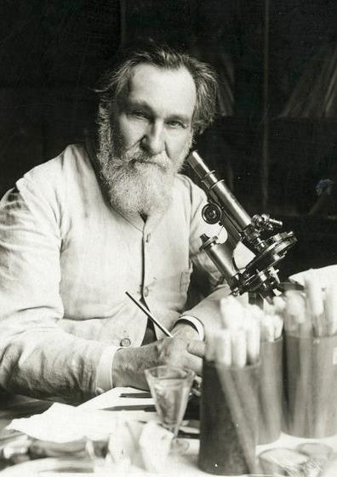
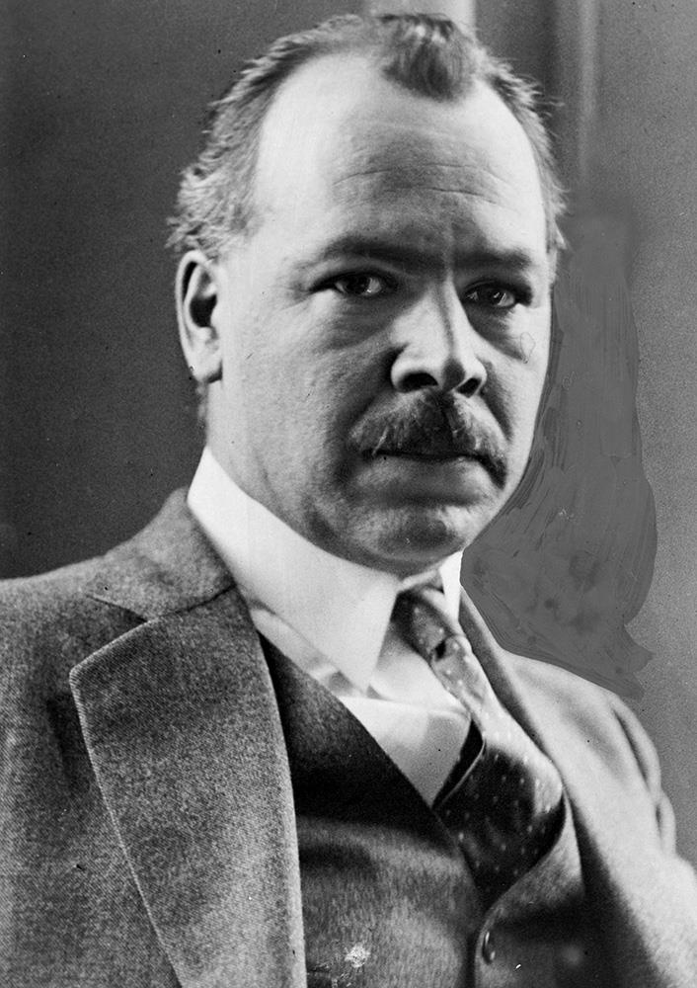
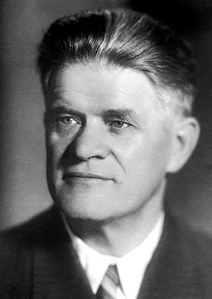
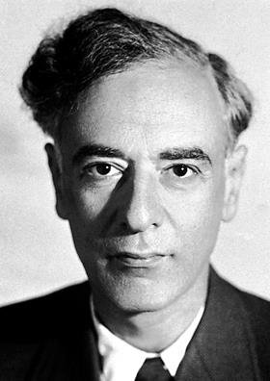
1
3
Илья Мечников Создатель сравнительной патологии, эволюционной эмбриологии, иммунологии. Открыл явление фагоцитоза. Основал научную геронтологию. Удостоен Нобелевской премии за исследования механизмов иммунитета (1908 год).
Павел Черенков Автор фундаментальных открытий в физической оптике, ядерной физике, физике частиц высоких энергий. Нобелевский лауреат (1958 год).
Николай Вавилов Основоположник научных основ селекции, учения о мировых центрах происхождения культурных растений. Автор учения об иммунитете растений.
Лев Ландау Один из авторов «Классического курса теоретической физики», многократно переиздававшегося на 20-ти языках. Внес фундаментальный вклад во все разделы физики – от квантовой механики до физики плазмы. Получил Нобелевскую премию за исследования сверхтекучести гелия (1962 год).
2
4

Slide 7
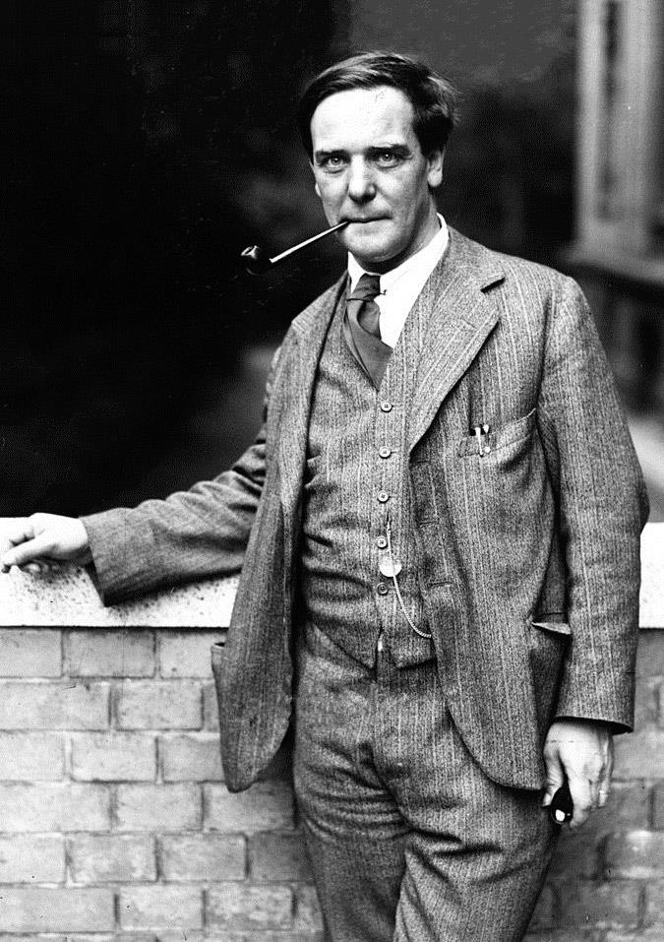
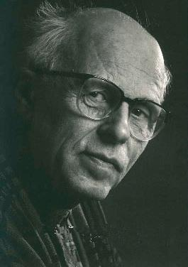
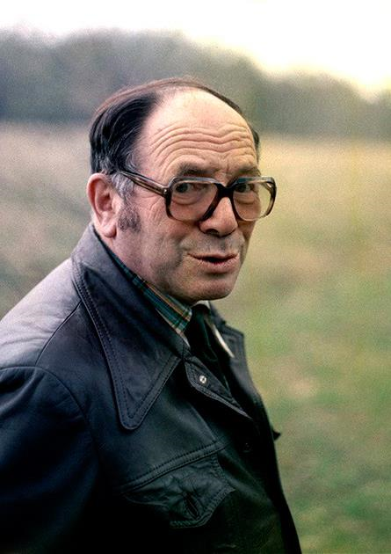
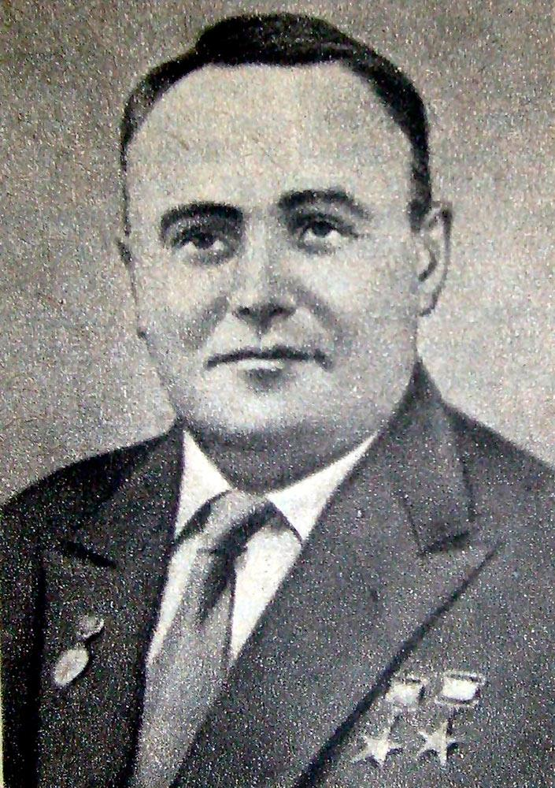
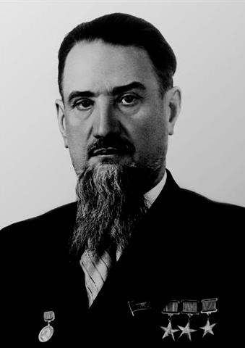
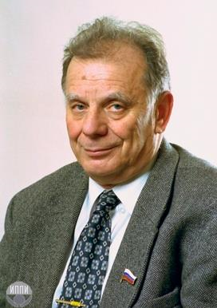
1
Петр Капица Удостоен Нобелевской премии за открытие сверхтекучести жидкого гелия (1978 год). Разработчик промышленной установки для сжижения газов.
Леонид Канторович Математик, один из создателей линейного программирования. В 1975 году получил Нобелевскую премию.
Игорь Курчатов Ему принадлежит серия глобальных открытий в области ядерной физики. В их числе – создание первого в Европе атомного реактора, первой в СССР атомной бомбы, первой в мире термоядерной бомбы. В 1954 году под его руководством сооружена первая в мире атомная электростанция – Обнинская АЭС.
Андрей Сахаров Один из пионеров исследований по управляемой термоядерной реакции. Участвовал в создании водородной бомбы (1953 год). Известный правозащитник, удостоенный Нобелевской премии мира в 1975 году.
Сергей Королев Создатель ракетно-космической техники и практической космонавтики СССР. В числе его основных достижений – запуск первого искусственного спутника Земли (1957 год) и полет первого космонавта планеты Юрия Гагарина (1961 год).
Жорес Алферов Ему принадлежат свыше 500 научных работ и порядка 50 изобретений в области полупроводников, полупроводниковой и квантовой электроники. В частности, создал первый надежно работающий транзистор. Нобелевский лауреат (2000 год). Выпускник Ленинградского электротехнического института.
4
2
5
3
6

Slide 8
Задание:
Подготовьте более подробный рассказ об одной из упомянутых личностей.
Расскажите об одном из выдающихся чешских ученых.
Например:
Одним из известных современных русских ученых является Евгений Касперский. Известный в мире эксперт в сфере IT-безопасности. Создатель антивирусного программного обеспечения, защищающего от вирусов, троянских, шпионских программ и неизвестных угроз. Он вошел в сотню глобальных мыслителей (Global Thinker) по версии американского журнала Foreign Policy (2012 год). Почетный доктор наук Университета Плимута (Великобритания). Некоторые взгляды Касперского очень неоднозначны. Например, по его мнению, основная уязвимость Интернета — в его анонимности. Поэтому, чтобы сделать всемирную паутину менее уязвимой, следует точно идентифицировать каждого её пользователя. Разрешать подключение к сети Касперский предлагает только после получения специального паспорта и сдачи экзамена, по аналогии с водительскими правами. А для контроля над соблюдением законности в сети следует создать специальную интернет-полицию (интернет-Интерпол). Из-за успешности в бизнесе Касперского многие считают скорее предпринимателем, чем ученым. В качестве его противоположности в современной науке можно привести Григория Перельмана - выдающегося математика современности, занимающегося «чистой наукой». Он доказал теорему Пуанкаре – одну из семи задач тысячелетия (2002 год).

Slide 9
Легко ли быть ученым?
Как известно, чтобы мало зарабатывать, надо много и упорно учиться. Так является ли работа ученого — а к ней упомянутая максима применима в полной мере (по крайней мере, в России) — достойной таких скорбных усилий? Наш ответ — «да». И вот почему: ученые обладают изрядной свободой в выборе объектов своих исследований и нетривиальными возможностями карьерного роста, а в научных лабораториях, университетах и международных сообществах царит практически пушкинский дух товарищества, вдохновляющий на то, чтобы сделать свой вклад в текущий исторический момент эпохи биологических революций. Изложим девять причин, по которым карьера ученого может заинтересовать молодых людей, не ищущих легких путей в жизни.
Многих студентов привлекает карьера ученого, поскольку их больше интересует именно научная работа, а не финансовое вознаграждение как таковое. Готовящиеся встать на тернистый путь науки непременно выслушают, почему им стоит трижды подумать, прежде чем сделать этот выбор. Среди этих причин: ученому трудно найти работу, зарплата низкая, опубликовать статью трудно, написание заявок на гранты отнимет все свободное время, а вероятность получить финансирование — иллюзорна, и т.д. Подобное, конечно же, случается. Но это только одна сторона работы ученого, а ведь есть и вторая, яркая сторона — и, узнав о ней, вы получите шанс впечатлиться позитивом, который несет работа в науке.

Slide 10
Согласны ли Вы с этими причинами? Как Вы их понимаете?
Причина 1: свобода выбора направления исследований
Причина 2: широкие возможности карьерного роста
Причина 3: участие в великой эре открытий
Причина 4: быть частью внеполитического международного сообщества
Причина 5: ветер странствий
Причина 6: плечом к плечу
Причина 7: гибкий график
Причина 8: сеять разумное, доброе, вечное
Причина 9: будь здоров, школяр!

Slide 11
НАУЧНЫЕ ОТКРЫТИЯ

Slide 12
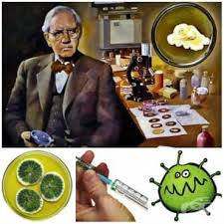
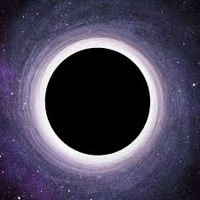
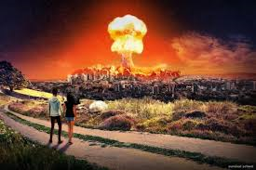
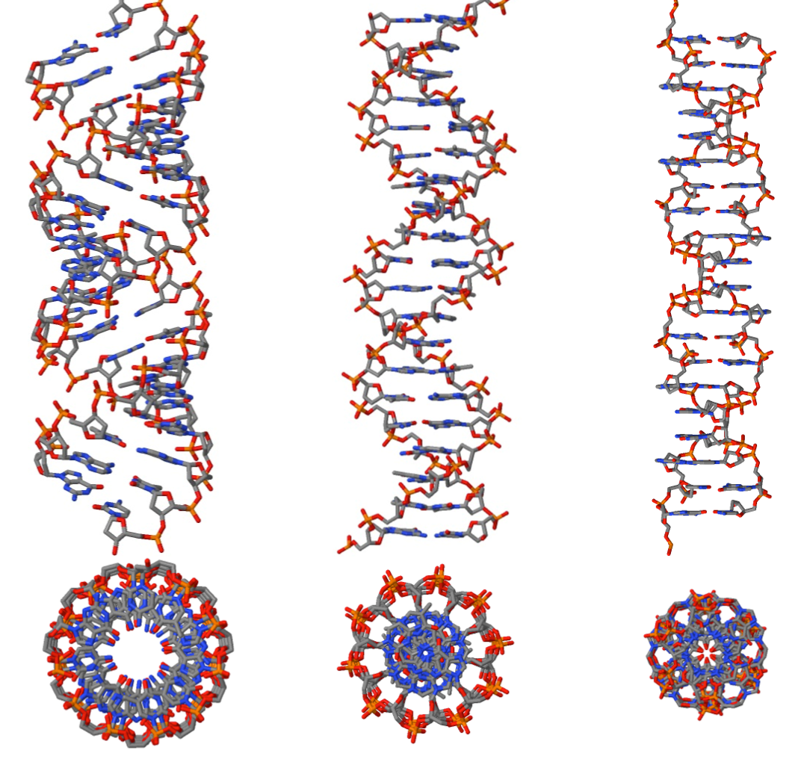
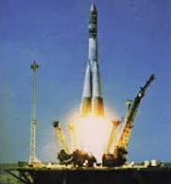
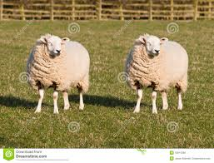

Slide 13
Прочитайте о самых важных открытиях 20 века. Выберете три из них и расскажите о них поподробнее. Какие открытия, из не вошедших в список, Вы бы в него включили (напр. атомную бомбу, контрацепцию, пластик, мобильный телефон, компьютер, памперсы)? В чем их значение?
1. Открытие рентгеновского излучения – электромагнитное излучение с широким диапазоном длин волн. Открытие Х-лучей Вильгельмом Рёнтгеном сильно повлияло на жизнь человека и сегодня без них невозможно представить современную медицину.
2. Теория относительности Эйнштейна. В 1915 году Эйнштейн ввел понятие относительности и вывел важную формулу, связавшую энергию и массу. Теория относительности объяснила суть гравитации – она возникает вследствие искривления четырехмерного пространства, а не результате взаимодействия тел в пространстве.
3. Открытие пенициллина. Плесневый гриб Penicillium notatum, попадая к культуре бактерий, вызывает полную их гибель – это было доказано Александром Флеммингом. В 40-х годах был разработана производственная технология пенициллина, который в дальнейшем стал выпускаться в промышленном масштабе.
4. Открытие структуры спирали ДНК. 1953 году была получена новая модель строения молекулы, путем объединения сведений рентгеноструктурного анализа ДНК Розалин Франклин и Мориса Уилкинса и теоретических разработок Чаргаффа. Ее вывели Френсис Крик и Джеймс Уотсон.
5. Методика экстракорпорального оплодотворения (ЭКО). Эдварс и Стептоу придумали, как извлечь из женщины неповрежденную яйцеклетку, создали в пробирке оптимальные для ее жизни и роста условия, придумали, как ее оплодотворить и в какое время вернуть обратно в тело матери.

Slide 14
6. Первый полет человека в космос. В 1961 году Юрий Гагарин первым осуществил этот знаменательный полет, ставший реальным воплощением мечты о звездах. Человечество узнало, что пространство между планетами преодолимо, и в космосе могут спокойно находиться бактерии, животные и даже человек.
7. Клонирование. В 1996 ученым удалось получить первый клон овцы, названной Долли. Яйцеклетку выпотрошили, вставили в нее ядро взрослой овцы и подсадили в матку. Долли стала первым животным, которому удалось выжить, остальные эмбрионы разных животных погибли.
8. Открытие черных дыр. В 1915 году Карлом Шварцшильдом была выдвинута гипотеза о существовании области во времени и пространстве, гравитация которой настолько велика, что ее не могут покинуть даже объекты, движущиеся со скоростью света — черных дыр.
9. Открытие инсулина. В 1922 году Фредериком Бантингом был получен гормон поджелудочной железы, и сахарный диабет перестал быть фатальным заболеванием.
10. Открытие стволовых клеток. Они являются прародительницами всех имеющихся клеток в организме человека и имеют способность самообновляться. Их возможности велики и еще только начинают исследоваться наукой.

Slide 15
Какие из перечисленных технологий Вы считаете наиболее переспективными? Почему? Как данные технологии могут изменить наш мир?
Вертикальные фермы
Беспилотные автомобили
Искусственный интеллект (ИИ)
Компьютерная идентификация
Слияние человека и компьютера
Электрические самолёты
Сверхбыстрый 5G Интернет от беспилотников с солнечными панелями
5D диски для вечного хранения терабайтов данных
Подводные транспортные туннели
Биолюминесцентные деревья
Сворачивающиеся в рулон телевизоры
Город под куполом (Постройка ведется в Дубае)
Искусственные листья, преобразующие углекислый газ и солнечный свет в топливо
3D печать органов для операций по пересадке
Универсальный переводчик
Квантовые компьютеры

Slide 16
О каких современных технологиях рассказывается в ролике? Как Вы относитесь к данной проблематике?
Попробуйте самостоятельно рассказать о какой-нибудь суперсовременной технологии.
https://www.youtube.com/watch?v=PK42sCpHNRI

Slide 17
ПОВСЕДНЕВНЫЕ СОВРЕМЕННЫЕ ТЕХНОЛОГИИ: КОМПЬЮТЕРЫ, МОБИЛЬНЫЕ ТЕЛЕФОНЫ, СМИ

Slide 18
КОМПЬЮТЕР

Slide 19
ИЗ ЧЕГО СОСТОИТ ВАШ КОМПЬЮТЕР?
Посмотрите ролик и попытайтесь описать устройство компьютера самостоятельно.
https://www.youtube.com/watch?time_continue=116&v=Sf8nScosqIY&feature=emb_logo

Slide 20
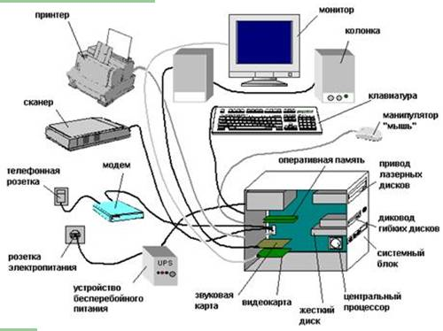
18
1
17
2
16
15
4
14
13
3
12
11
5
6
7
8
10
9

Slide 21
монитор
принтер
колонка
сканер
клавиатура
мышь
модем
оперативная память
телефонная розетка
дисковод для дискет
дисковод для дисков
розетка электропитания
системный блок
устройство бесперебойного питания
звуковая карта
видеокарта
центральный процессор
жесткий диск

Slide 22
1 поколение (40-50-ые годы)
2 поколение (50-60-ые годы)
3 поколение (60-70-ые годы)
4 поколение (70-ые годы – до наших дней)
5 поколение ближайшее будущее

Slide 23
Эпоха становления вычислительной техники. Большинство машин первого поколения были экспериментальными устройствами и занимали площадь, равную футбольному полю. Элементарная база машин первого поколения - электронные лампы.
Следующим шагом в развитии стала разработка компьютеров, работающих на транзисторах. Транзисторами называются приборы, созданные из полупроводниковых материалов – позволяющие управлять током, идущим в цепи. По скорости работы электронно-вычислительные машины существенно отличались от предшественников — скорость доходила до сотен тысяч операций в одну секунду. Уменьшились и размеры, да и потребление электрической энергии стало меньше. Происходило это за счет стремительной разработки программного обеспечения.
Основным отличием этого периода является начало применения микросхем с малой степенью интеграции. С помощью сложнейших технологий ученые смогли поместить на небольшой полупроводниковой пластине, с площадью меньше 1 сантиметра квадратного, сложные электронные схемы. Изобретение микросхем запатентовано в 1958 году. Применение этого революционного изобретения позволило улучшить все параметры – габариты уменьшились примерно до размеров холодильника, быстродействие увеличилось, также как и надежность. Этот этап в развитии вычислительных машин характеризуется применением в использовании нового запоминающего устройства – магнитного диска.
Инновацией в вычислительных машинах четвертого поколения является применение и использование микропроцессоров. Микропроцессоры представляют собой АЛУ (арифметически-логические устройства), помещенные на одну микросхему и имеющие высокую степень интеграции. Это значит, что микросхемы начинают занимать еще меньше места. Иными словами, микропроцессор – это маленький мозг, выполняющий миллионы операций в секунду по заложенной в него программе. Размеры, вес и потребление мощности резко уменьшились, а быстродействие достигло рекордных высот.

Slide 24
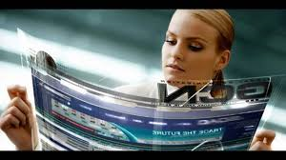
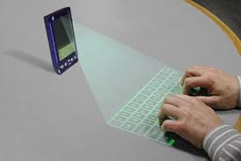
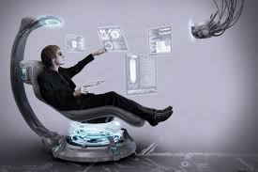
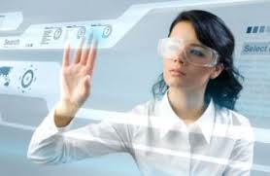
Вычислительные машины пятого поколения
Если говорить о перспективах — то это, безусловно, развитие и внедрение новейших технологий: сверхбольших интегральных схем, магнитно-оптических элементов, даже элементов искусственного разума. Самообучаемые электронные системы — вот обозримое будущее, называемое пятым поколением в развитии компьютеров, т.е. пятое поколение станет базой для создания устройств, способных к имитации мышления.

Slide 25
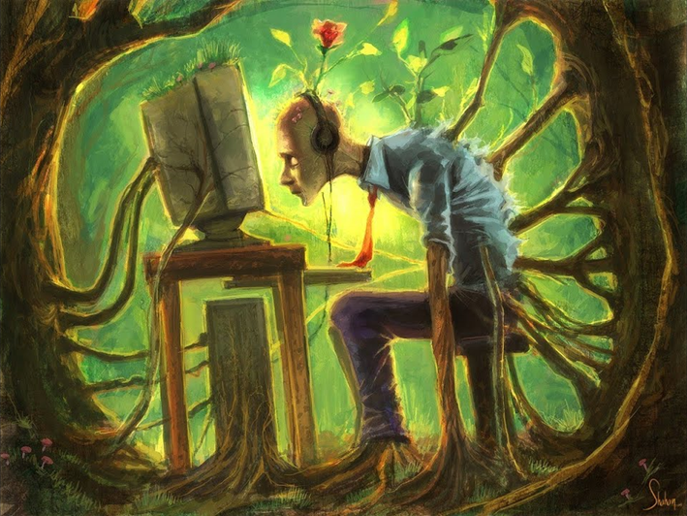
ПЛЮСЫ И МИНУСЫ ИСПОЛЬЗОВАНИЯ КОМПЬЮТЕРА

Slide 26
Мы живем в информационном обществе и компьютеры присутствуют в нашей жизни, в каждой сфере нашей деятельности. Сегодня компьютеры намного больше, чем просто электронные вычислительные машины. Информационные ресурсы в сети Интернета используются в процессе обучения; сканеры штрих-кода в супермаркете считывают стоимость продукта и вычисляют наш банковский счет; компьютеризированные телефонные центры контролируют и распределяют множество звонков ежедневно по всему миру; банковские автоматы позволяют нам провести банковские операции и т.д.
Посмотрите ролик и скажите о каких плюсам и минусах использования компьютеров упомянул автор.
Какие минусы, по Вашему мнению, не были упомянуты?
https://www.youtube.com/watch?time_continue=1&v=TDrSBlmKf3w&feature=emb_logo

Slide 27
Имеют ли по Вашему мнению плюсы компьютера также обратную сторону?
Компьютер экономит время (автоматизация работы человека, быстрое обслуживание банковского счета, общение с учреждениями, покупки через интернет).
Он необходим для получения новой информации. Через интернет проще искать необходимые сведения, стоит набрать в поисковом запросе нужную тему, и компьютер выдаст нужный ответ, который избавит вас от посещения библиотек и поиска информации в книгах и журналах.
С помощью компьютера можно быстро связаться и поговорить с друзьями или родными, например, через скайп.
Отправление писем посредством электронной почты намного надежнее обычной почты, и письма доходят до получателя в течение нескольких минут.
Компьютер необходим для работы в офисах и для удаленных работников.
На компьютере можно смотреть видео, мультфильмы, художественные и телевизионные фильмы, слушать музыку, играть в игры.
С помощью компьютера проводятся научные и инновационные исследования, развивается индустрия технологий.

Slide 28
ТЕЛЕФОН

Slide 29
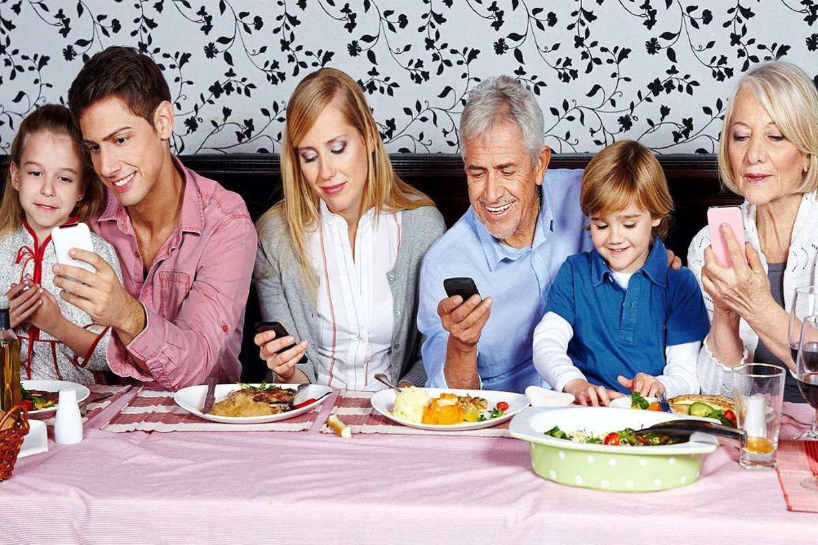
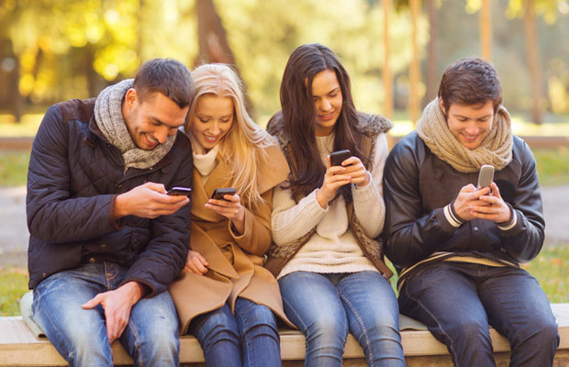
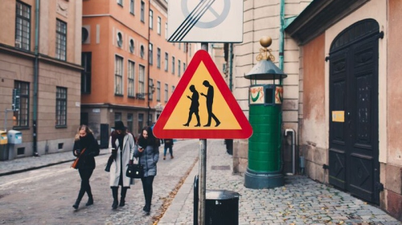

Slide 30
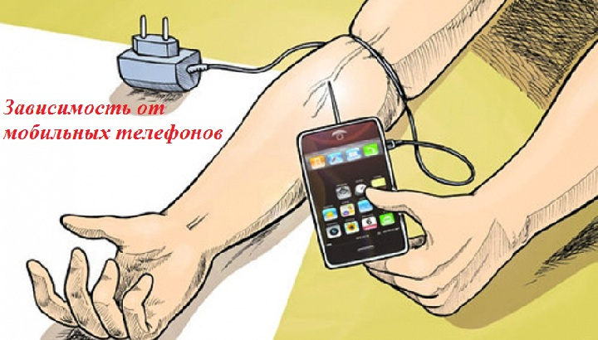
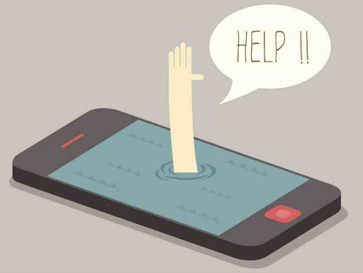
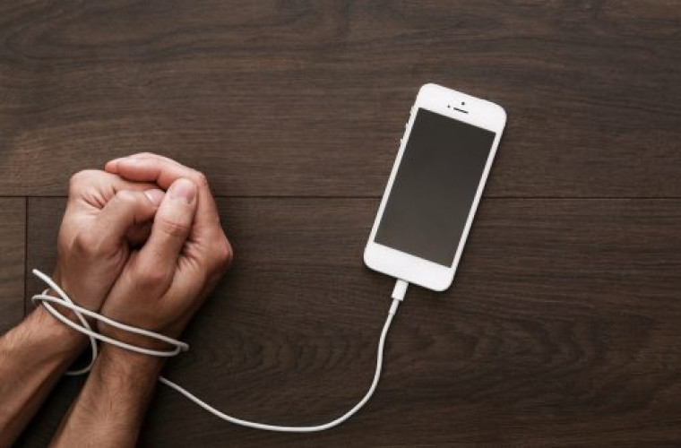
Психологи назвали номофобию – болезнью 21 века. Ведь она сильно влияет на поведение личности и не дает ей нормально жить. Термин появился не так давно и берет свое начало от английской фразы «no mobile phobia». Специалисты применяют его, чтобы обозначить состояние беспокойства, нередко доходящего до паники, возникающего у индивида, потерявшего способ держать контакт через гаджет. На первый взгляд, это кажется обычными проявлениями, когда садится зарядка, теряется связь или средства на балансе. 53% людей, зависимых от телефона, боятся остаться одинокими. Каждый второй не отключает свое устройство ни на секунду, а десятый – всегда находится на связи в силу профессии. Устройства используются в качестве развлечения и способа вести публичную жизнь. Благодаря таким популярным социальным сетям, как Instagram, Вконтакте, Telegram люди могут узнавать самые свежие новости, следить за событиями, произошедшими у друзей и знакомых. Это и стало причиной такого захвата смартфонами всех юзеров. А вследствие этого, возникновения телефонозависимости.

Slide 31
Признаки зависимости от телефона
Вы ни на секунду не откладываете свой аппарат, берете его даже при походе в магазин. Вам спокойнее, когда смартфон на виду или в кармане.
Гаджет постоянно находится в руках. Вы расходуете много финансов на покупку различных обновлений и программ.
Когда вы спите, девайс лежит прямо под подушкой или на столике, стоящем рядом с кроватью.
Общение по устройству приоритетнее, чем встречи.
В отличие от бесед по телефону, во время разговора воочию возникает скованность, теряются слова.
Вы опасаетесь потери, постоянно проверяете рядом ли находится гаджет.
Много времени уходит на селфи, постинг в Instagram и другие социальные сети. Вы считаете важным, чтобы люди видели, что вы презентабельно одеты, сделали идеальный макияж, даже если в реальности внешний вид не так хорош.
Воздействует ли смартфон на вас? Безусловно, да. И это влияние сложно назвать положительным:
Теряются коммуникативные навыки. Люди настолько привыкли к перепискам, что при личной встрече они выглядят потерянными, путаются в мыслях и словах.
Вы не знаете, что происходит вокруг. Ведь все внимание прикреплено к экрану, а окружающая действительность, тем временем, обходит вас стороной.
Больше не получается быстро засыпать и хорошо поспать. Когда смартфон находится рядом постоянно, это вызывает нарушения глубокой фазы сна, связанной с отдыхом организма и восстановлением сил.

Slide 32
Первым делом, приходя в кафе, люди просят не меню, а пароль от Wi-Fi и присасываются к розеткам; потеря смартфона сегодня не просто еще одна статья расходов, а настоящая трагедия. Как, по Вашему мнению, выглядит жизнь телефонного аскета?
Как смартфоны стали хозяевами нашей жизни
Наверное, у каждого, кого вы знаете, есть смартфон, половину функций которого мы не используем, поскольку даже не знаем, что с ними делать. Реклама напоминает нам, что нужно купить самую навороченную последнюю модель, которая сделает нашу жизнь намного проще. Не сомневаюсь, у вас тоже есть телефон, который вы не выпускаете из рук и из виду и судорожно ищете розетку, если он разрядился. Ему достаточно издать один писк, чтобы вы отложили все дела и целиком и полностью посвятили себя своему смартфону. Мы эмоционально привязаны к своим телефонам. А если мы потеряем телефон дома, мы начинаем переворачивать весь дом, пока не находим его. Мы не в покое, пока не знаем, где и что с телефоном. Не поймите меня неправильно, я не хочу сказать, что мы должны отказаться от своих телефонов и вернуться к почтовым голубям. Я говорю о том влиянии, которое оказывают на нашу жизнь смартфоны. Что с нами случилось с проникновением телефонов в жизни?
Мы связаны со всеми кроме тех, кто значит для нас больше всего.
Мы документируем лучшие моменты своей жизни вместо того, чтобы действительно их проживать.

Slide 33
СОЦСЕТИ

Slide 34
Плюсы и минусы социальных сетей
В настоящее время социальные сети так прочно захватили умы пользователей глобальной паутины, что стало сложно найти человека, который хотя бы не слышал о таких ресурсах, как «Одноклассники» и «В контакте». Подобного рода сайтов намного больше, чем может показаться, и, естественно, каждый из них имеет плюсы и минусы.
Социальные сети дают возможность обзавестись новыми знакомствами, а это, в свою очередь, шанс найти единомышленников, людей с такими же интересами. Достаточно вступить в нужную группу, которая привлекла внимание, а остальное – дело техники. Можно просто общаться в сети, но кто знает, может, виртуальное общение перейдёт в реальное?
Таким образом, социальная сеть – один из новых методов, позволяющих завести знакомства. Но будут ли они нужными и полезными — решать только вам.
Соцсети дают возможность просматривать файлы, видео и фотографии других пользователей, оставлять комментарии, обмениваться сообщениями. Конечно, такое общение никогда не заменит живого эмоционального и открытого диалога, но поможет расслабиться, поднять себе настроение или просто «убить время».
С одной стороны это неплохо. Но с другой... Опасность заключается в том, что виртуальное общение постепенно вытесняет реальное, становится преобладающим в жизни человека, и это уже минус. В особенности данная проблема касается детей и подростков. В социальной сети всё просто и безлико, напечатал сообщение, отправил его, получил ответ. Здесь отсутствуют мимика, движение, контакт глаз, нет реальных эмоций. Человек, который длительное время в сети, общается виртуально, отвыкает от простого человеческого общения, становится зависимым от компьютера и самой сети. Мы живые люди, а не роботы. Это привлекает, вызывает интерес, подобного рода общение затягивает. Поэтому реальную жизнь с её объятиями, улыбками, похлопываниями по плечу, крепкими рукопожатиями, поцелуями нам не заменит никакая, даже самая популярная социальная сеть.

Slide 35
РЕАЛЬНЫ ЛИ МИНУСЫ СОЦИАЛЬНЫХ СЕТЕЙ?
Согласны ли Вы с концептами, стоящими за этими ключевыми словами? Почему?
феномен «социальное сравнение»
благоприятная платформа для распространения националистических идей
платформа по пропаганде самоубийств
зона критики, травли, получения нелестных отзывов или вообще отсутствия внимания
ловушка, ведущая прямиком в лапы депрессии
люди с расстройством психики и расстройствами сексуального спектра, ищущие жертву в социальных сетях
возможность потери личной информации, конфиденциальности, мошенничество

Slide 36
ИНТЕРНЕТ

Slide 37
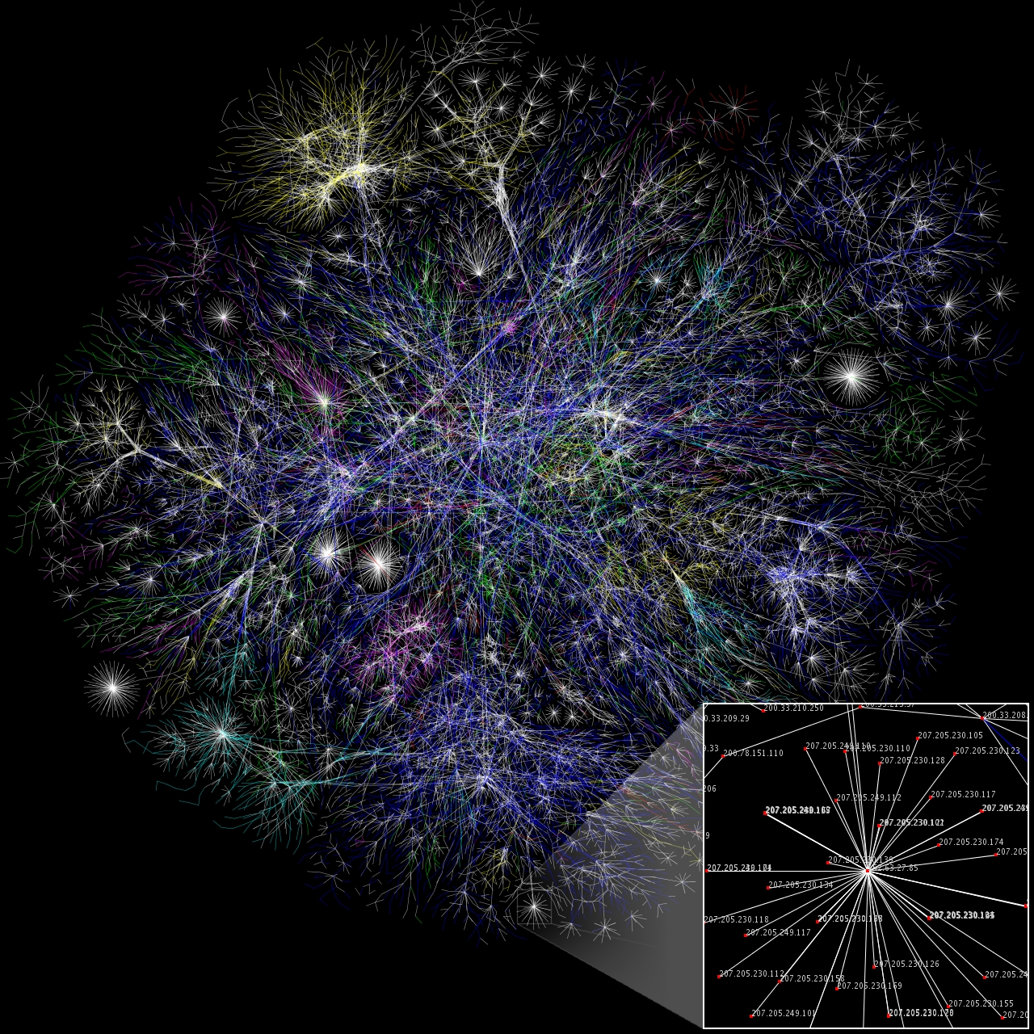
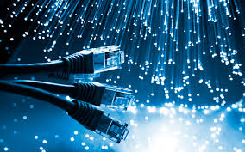

Slide 38
Прослушайте текст. Какие вопросы были заданы и какие прозвучали ответы?

Slide 39
СМИ

Slide 40
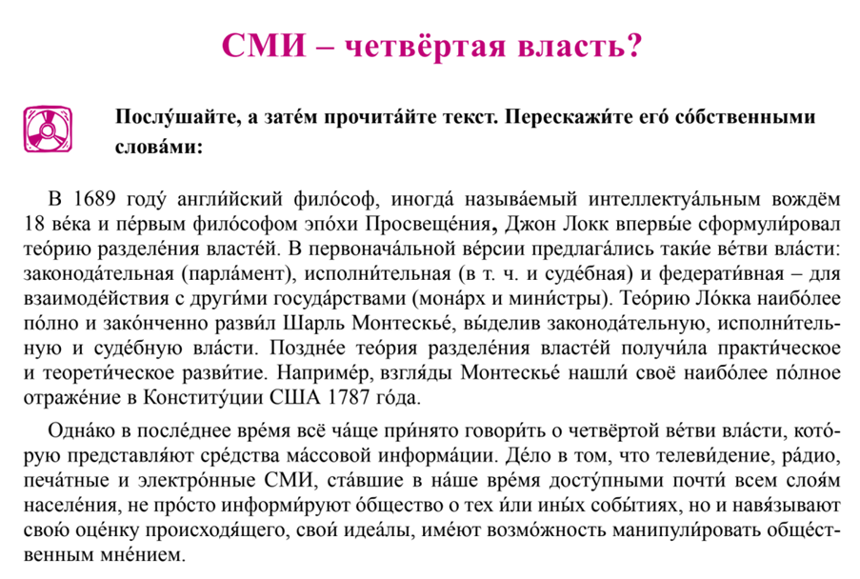

Slide 41
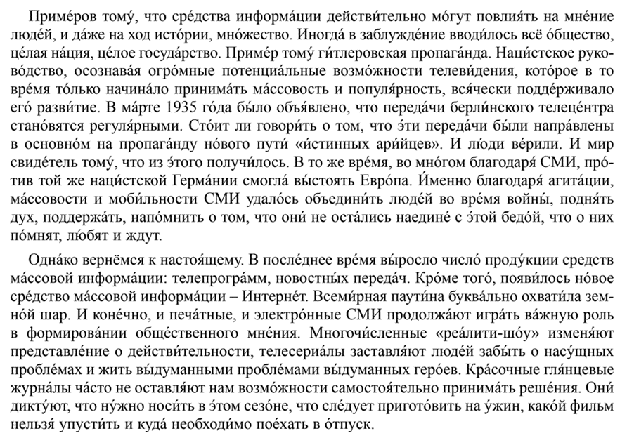

Slide 42
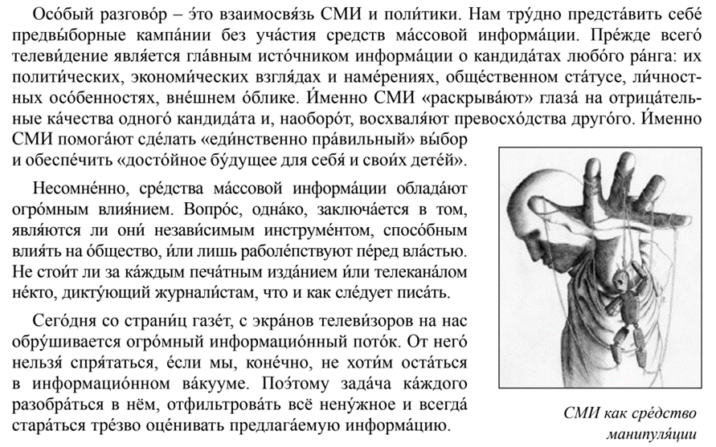

Slide 43
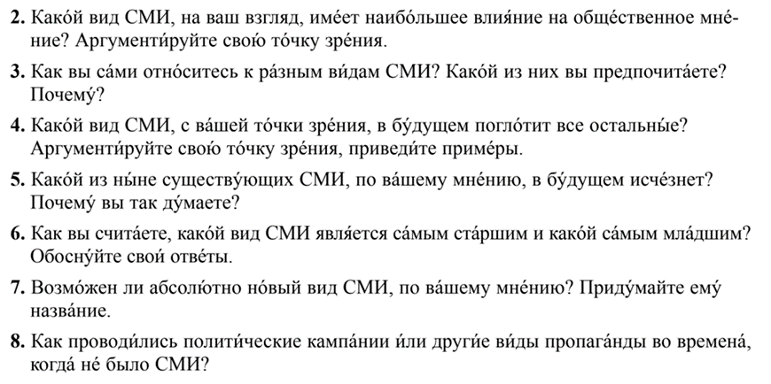
Ответьте на вопросы

Slide 44
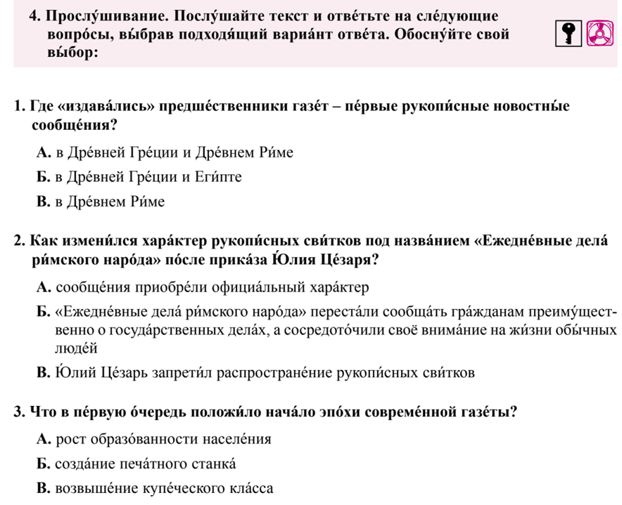

Slide 45
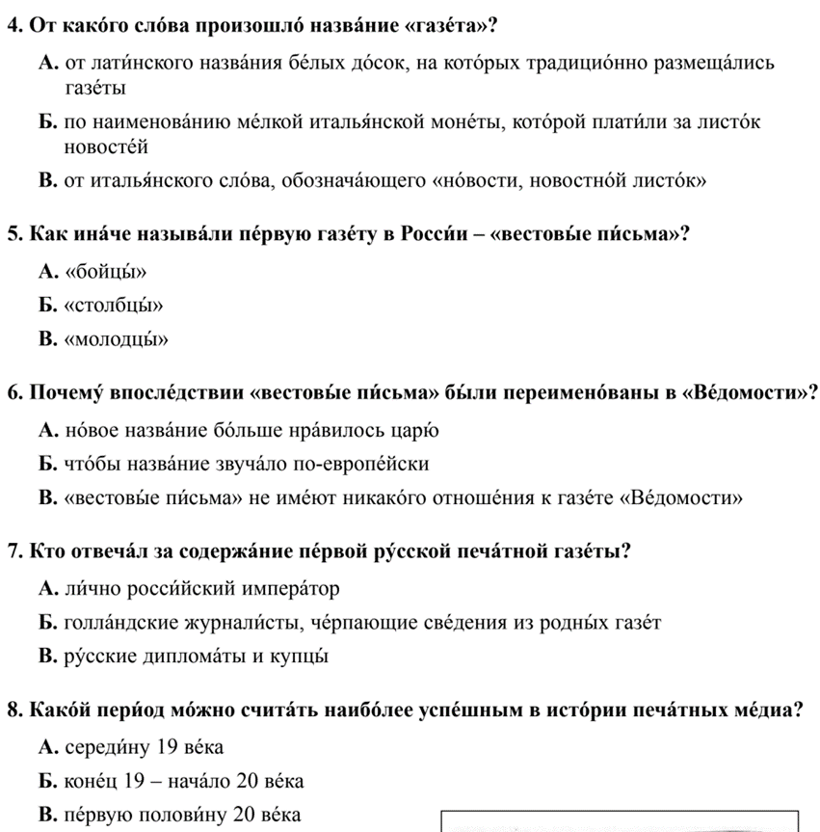

Slide 46
А Вы знаете, что такое желтая пресса?

